Slide 1



Cuando tus hijos NO quieren ir a la iglesia

Slide 2

El "No Quiero Ir"
No Siempre
es Rebeldía
- Lucas, de 9 años, prefería su tableta a la iglesia.
- Sus padres intentaron forzarlo, premiarlo y castigarlo, sin éxito
- La clave: Su comportamiento no era rebeldía,
sino una desconexión emocional
- "A veces, decir «no quiero ir» es una advertencia".

Slide 3




¿Hemos confundido la obediencia externa de nuestros hijos con una verdadera conexión interna con la fe?
"La silla de la iglesia puede estar ocupada, pero el corazón del niño puede estar a kilómetros de distancia. Nuestro objetivo no es llenar la silla, sino alcanzar su corazón".

Slide 4
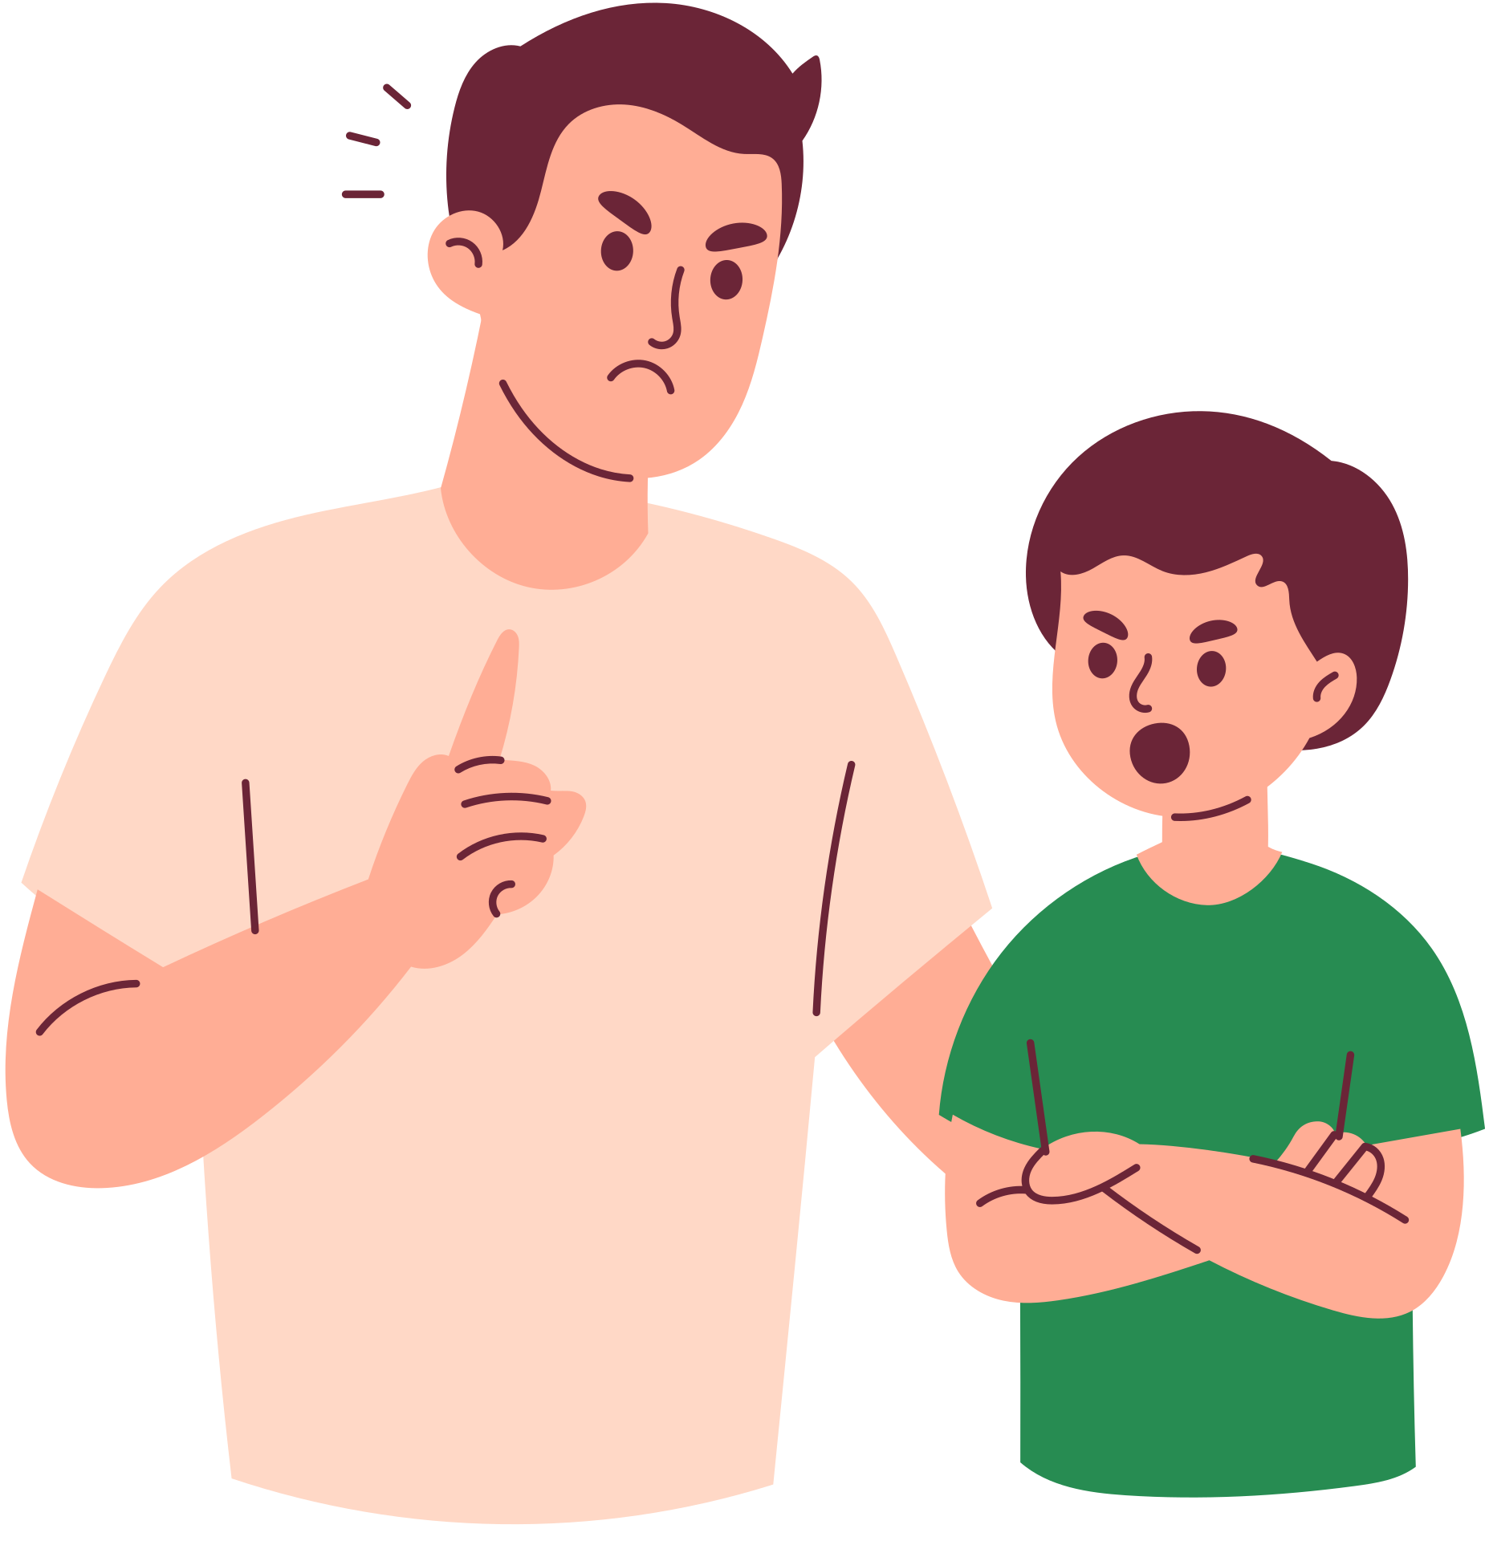


La Primera Reacción: Pausa y Escucha
En lugar de (❌):
  Presionar con argumentos o regaños.
  Ofrecer premios o castigos inmediatos.
  Responder con enojo o frustración.
Lo más sensato (✔️):
  Detenerse y escuchar con empatía.
  Preguntar con calma: ¿Cómo te sientes? ¿Qué te molesta?
  Observar si es un problema recurrente.

Slide 5



Límites con amor, escucha con intención
  Si es una actitud rebelde, es necesario establecer límites firmes con paciencia.
  Recordar que ir a la iglesia es un valor familiar.
¿Qué necesidad no resuelta hay detrás?
"Detrás de muchos comportamientos rebeldes, hay necesidades que deben comprenderse, no reprimirse".
  ¿Busca atención?
  ¿Siente frustración?
  ¿Está probando los límites?

Slide 6
Una fe duradera se construye en la infancia
Grupo Barna:
Instituto Juvenil Fuller ("Fe Fiel"):
  La mayoría de las decisiones de fe se toman antes de los 13 años.
  El desinterés surge si la iglesia parece irrelevante o desconectada.
  La fe duradera se desarrolla en jóvenes que fueron escuchados, incluidos y apoyados por adultos comprometidos.

Slide 7

¿Por qué no quiere ir?
RECHAZO
La fe no se vive a diario y se percibe como una obligación de fin de semana.
Inconsistencia en casa
Conflictos no resueltos
Se siente solo, ignorado o sin amigos.
Clases poco atractivas
Contenido aburrido, repetitivo o lenguaje complejo.
falta de conexión
Acoso, peleas o malas experiencias.
Cansancio físico o emocional de la semana.
fatiga

Slide 8


Consejos prácticos
1. Prepara el Sabbath con antelación:
  Dejar lista la ropa y las cosas el viernes.
  Cena ligera y noche tranquila para evitar el estrés matutino.
  Permite una integración tranquila.
  Involucrarlo en tareas sencillas (repartir folletos, saludar) lo hace sentir útil y parte del grupo.
2. Llega temprano y ayuda:

Slide 9
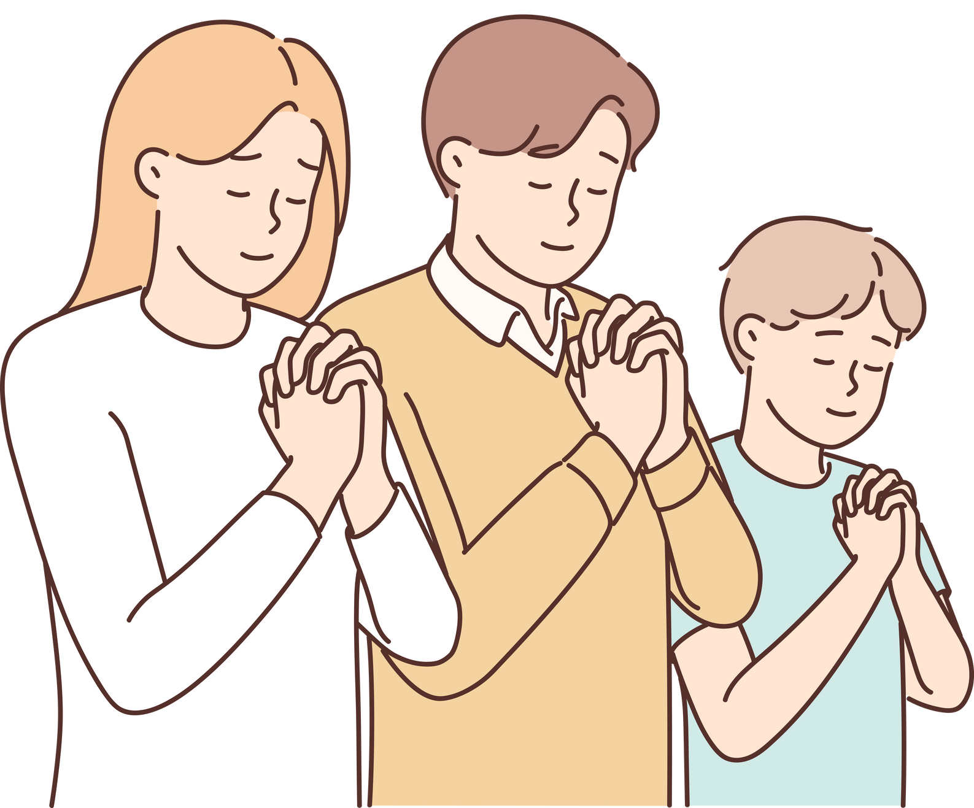


Consejos prácticos
3. Valora el culto familiar diario:
La conexión espiritual se construye en casa, no solo los sábados.
4. Demuestra tu propio entusiasmo:
Tu actitud es contagiosa. Vívelo como un privilegio, no como una obligación.
Participa en sus clases, conoce a sus maestros y amigos. Demuéstrale que caminan juntos.
5. Acompáñalo, no solo lo "dejes":

Slide 10

A veces, la razón no es la que imaginamos
  La autora cuenta la historia de su hija de 6 años que no quería ir a la iglesia.
  Después de orar y observar, descubrió la verdadera causa.
  No era rebeldía ni aburrimiento: era MIEDO a causa de una escena que vio cerca de la iglesia.
"El «no quiero ir» de un niño es a menudo una súplica silenciosa para ser escuchado y protegido".

Slide 11
Escucha, Observa, Ora y Espera
Paciencia:
Calma:
No siempre tendrás las respuestas de inmediato.
Una actitud serena abre puertas que la ansiedad cierra.
Apoyo:
Cambio de perspectiva:
Dios está a tu lado, y no dudes en buscar ayuda en tu comunidad.
Lo que tu hijo más necesita es un padre o una madre dispuesto a estar cerca y esperar con fe.
No te veas como el "policía de la asistencia a la iglesia". Mírate como el principal pastor y guía espiritual de tu hijo. Tu hogar es su primera iglesia.

Slide 12
"Quizás el viaje más importante que emprendas con tu hijo no sea el viaje a la iglesia cada sábado, sino el paciente y constante viaje hacia su corazón".

Slide 13


